Slide 1

Hygiene

Slide 2
Was versteht man unter Hygiene?
Unter Hygiene versteht man alle Mittel zur Abwehr von gesundheitlicher Bedrohung sowie die Steigerung des Gesundheitszustandes. Die Hygiene vereint in sich körperliches, geistiges und soziales Wohlbefinden.

Slide 3
Was versteht man unter Hygiene?
Unter Hygiene versteht man alle Mittel zur Abwehr von gesundheitlicher Bedrohung sowie die Steigerung des Gesundheitszustandes. Die Hygiene vereint in sich körperliches, geistiges und soziales Wohlbefinden.

Slide 4






Wie vermeide ich eine Ansteckung?
vermeiden sich anzufassen
Oberflächen reinigen
Allgemeine
Hygiene-maßnahmen
Hände
waschen und
desinfizieren
Hygiene beim Niesen und Husten
so viel wie möglich Handschuhe tragen
Unfälle vermeiden
© Saftey Xperts

Slide 5
Verantwortung für saubere Hände
Saubere Hände und Handschuhe sind eine wichtige Voraussetzung, um:
sich selbst zu schützen
seine Kolleginnen und Kollegen zu schützen
seine Kunden und Patienten zu schützen
andere Personen im Umfeld zu schützen
Handhygiene betreiben mit Hilfe von:
Waschen mit Wasser und Seife
Desinfektion
Tragen von Handschuhen
© Saftey Xperts

Slide 6
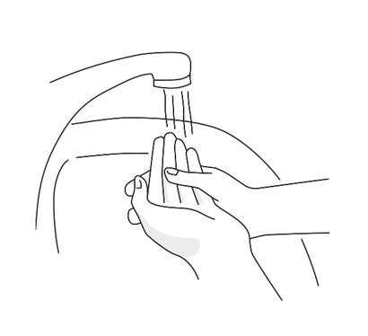
Das regelmäßige waschen von Hände!
Klingt banal, aber wirkt: Händewaschen
Vor der Arbeit
Vor und nach jeder Pause
Vor dem Beginn einer neuen Arbeit
Vor und nach jedem Toilettenbesuch
Vor dem Essen, Trinken und Rauchen
immer dann, wenn verschmutzte Gegenstände berührt wurden oder man sich an schmutzigen Orten aufgehalten hat
© Saftey Xperts

Slide 7
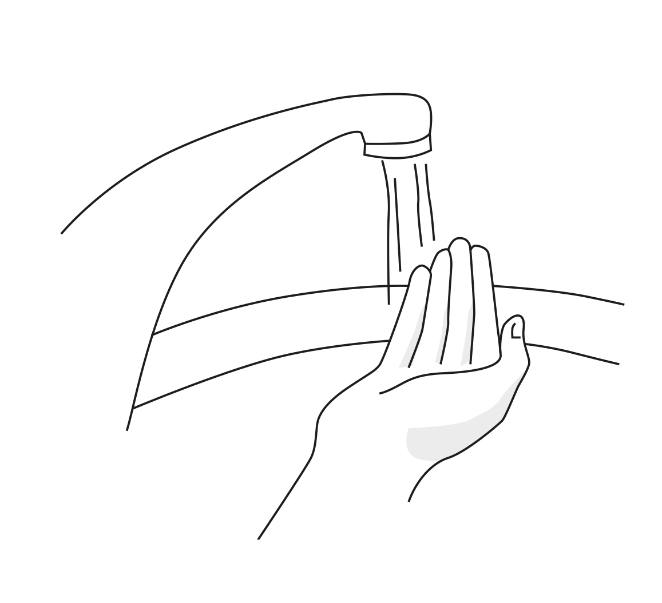
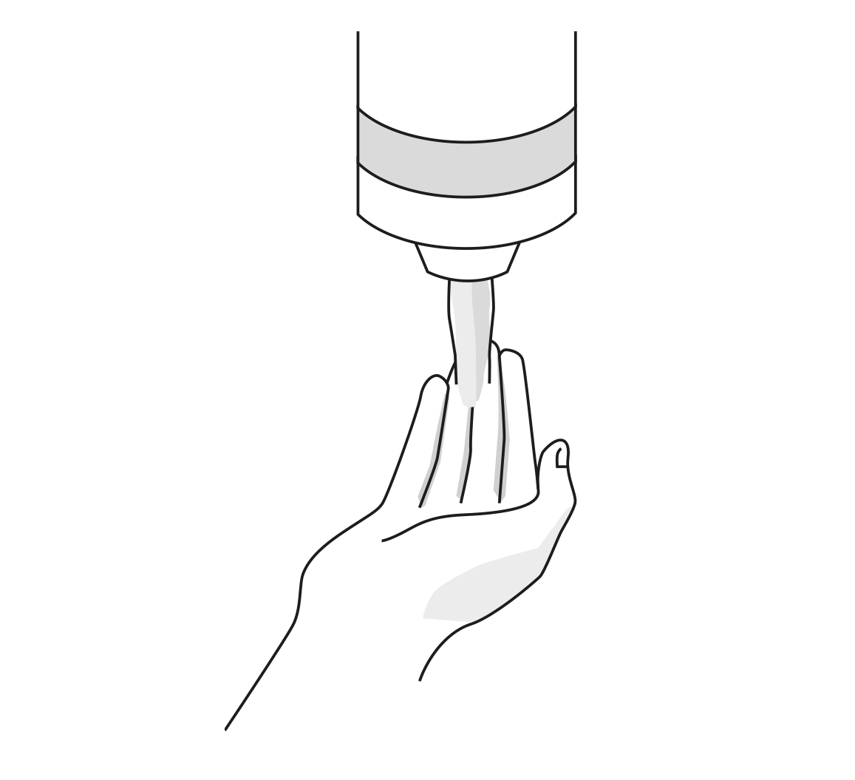
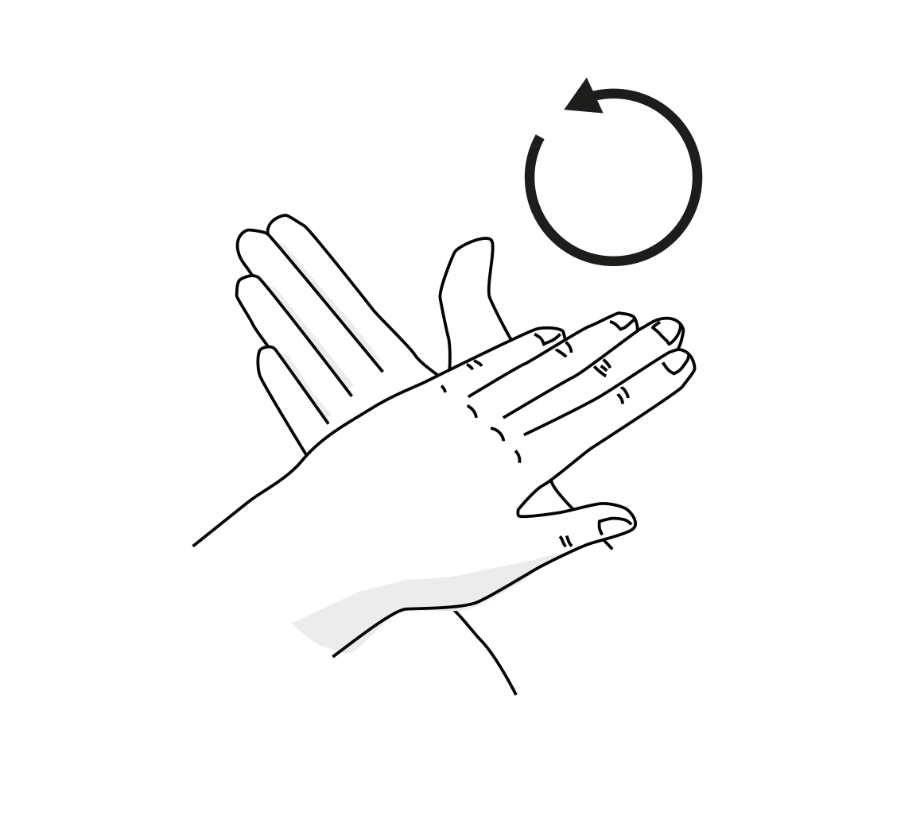
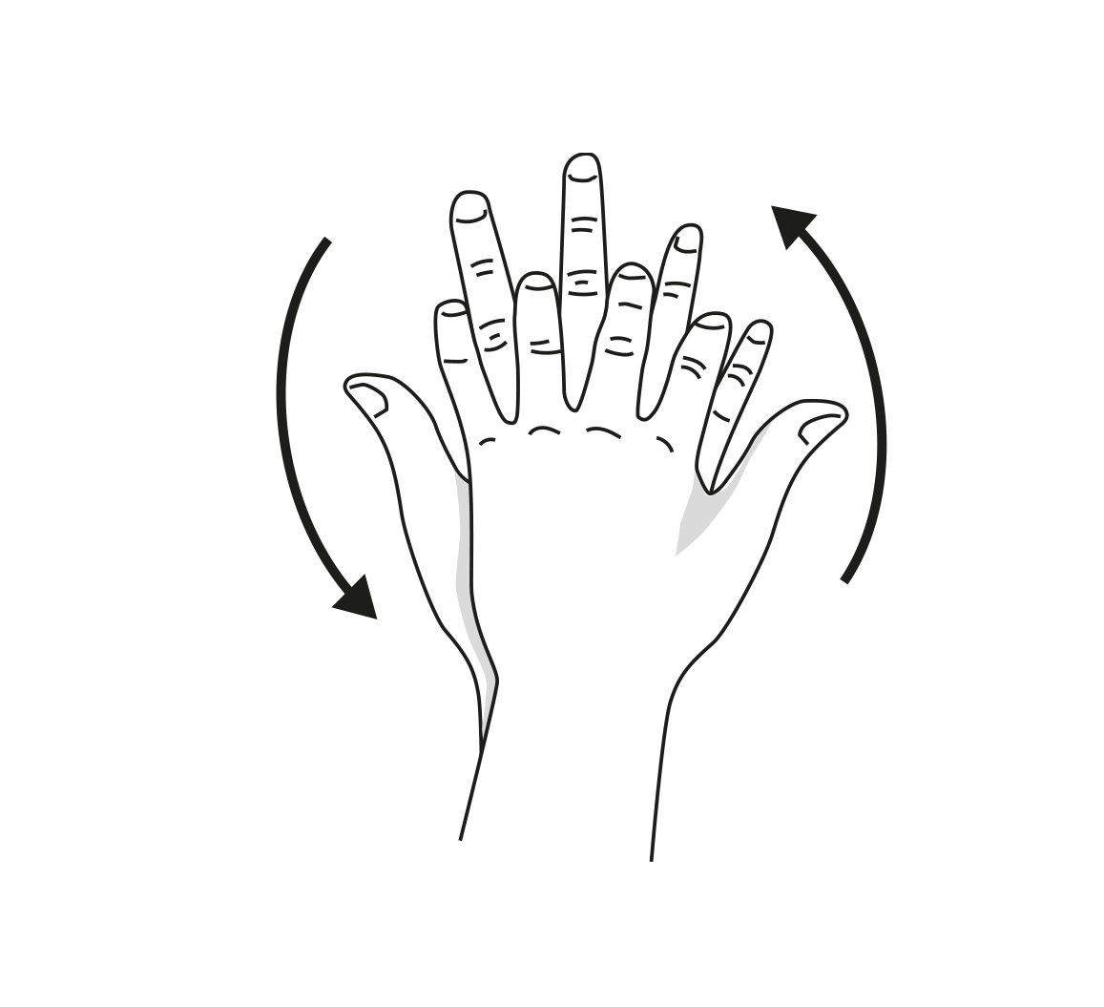
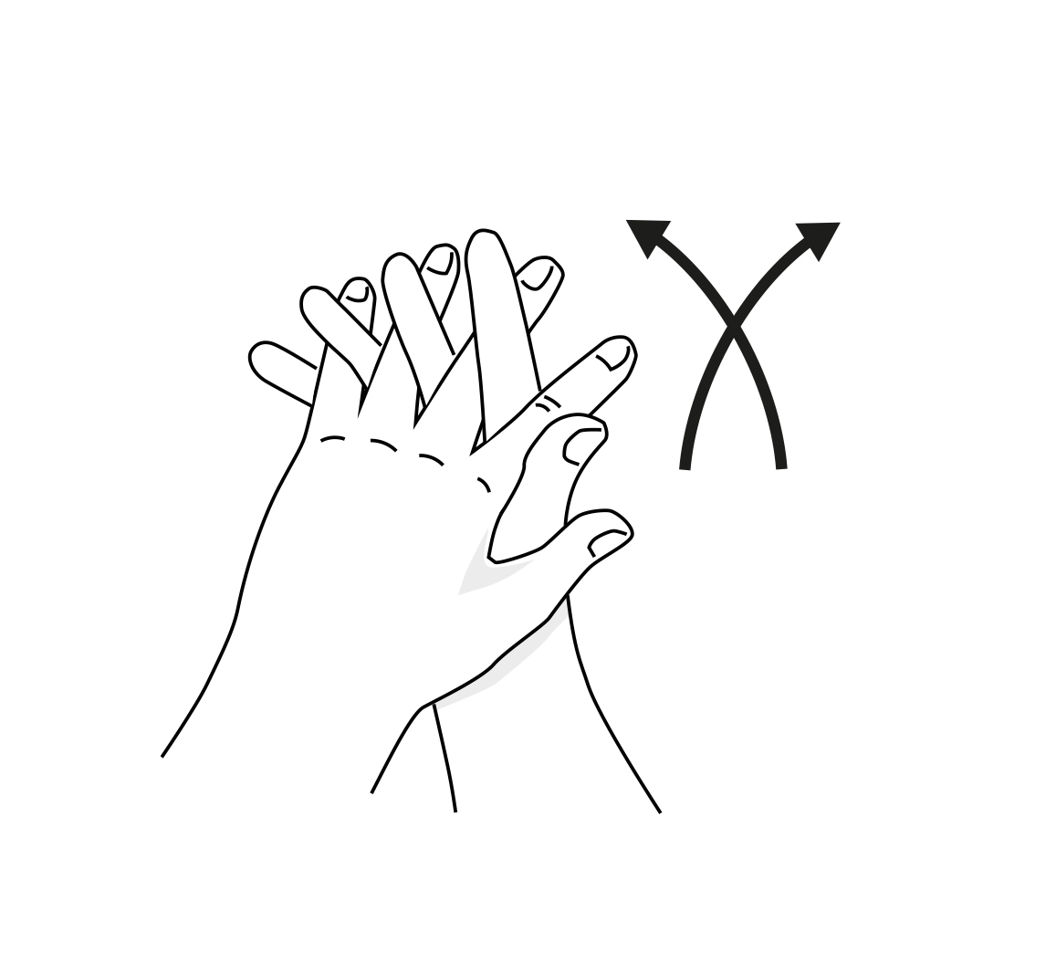
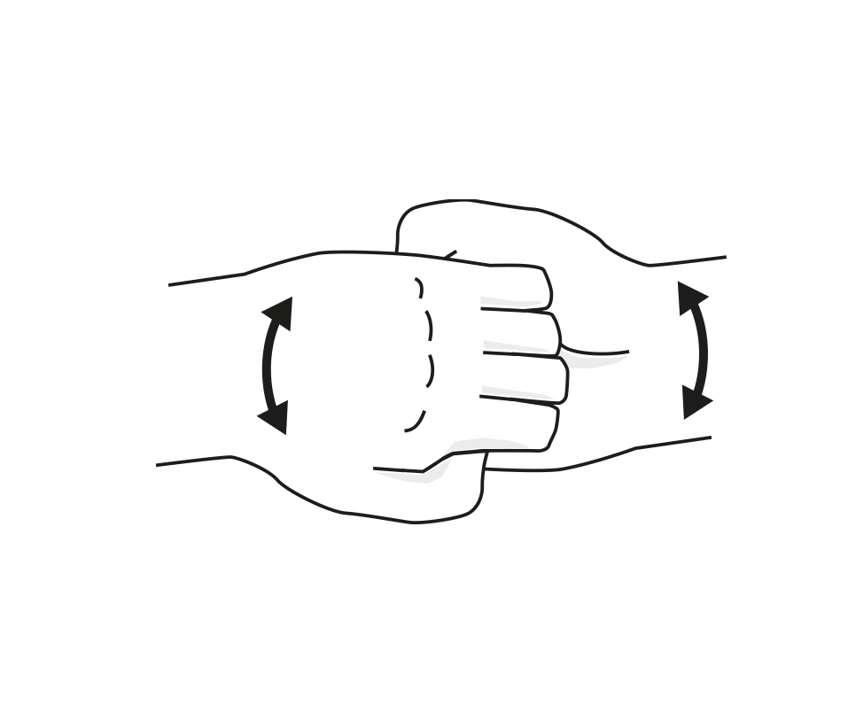
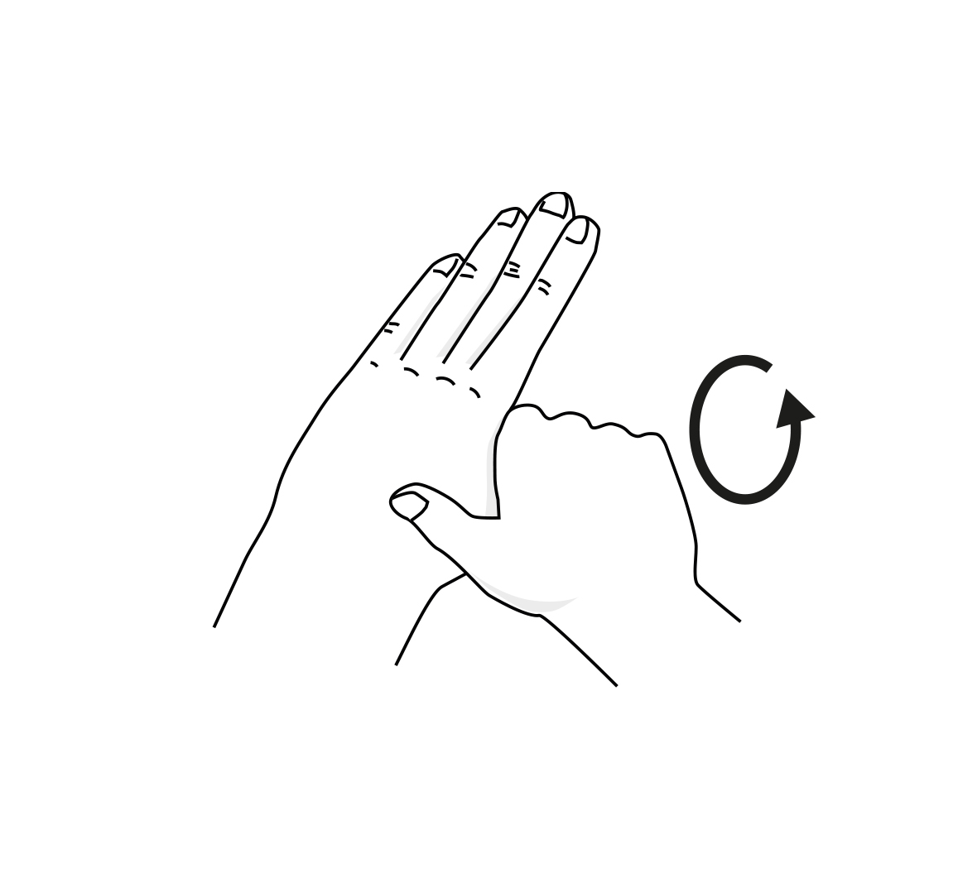

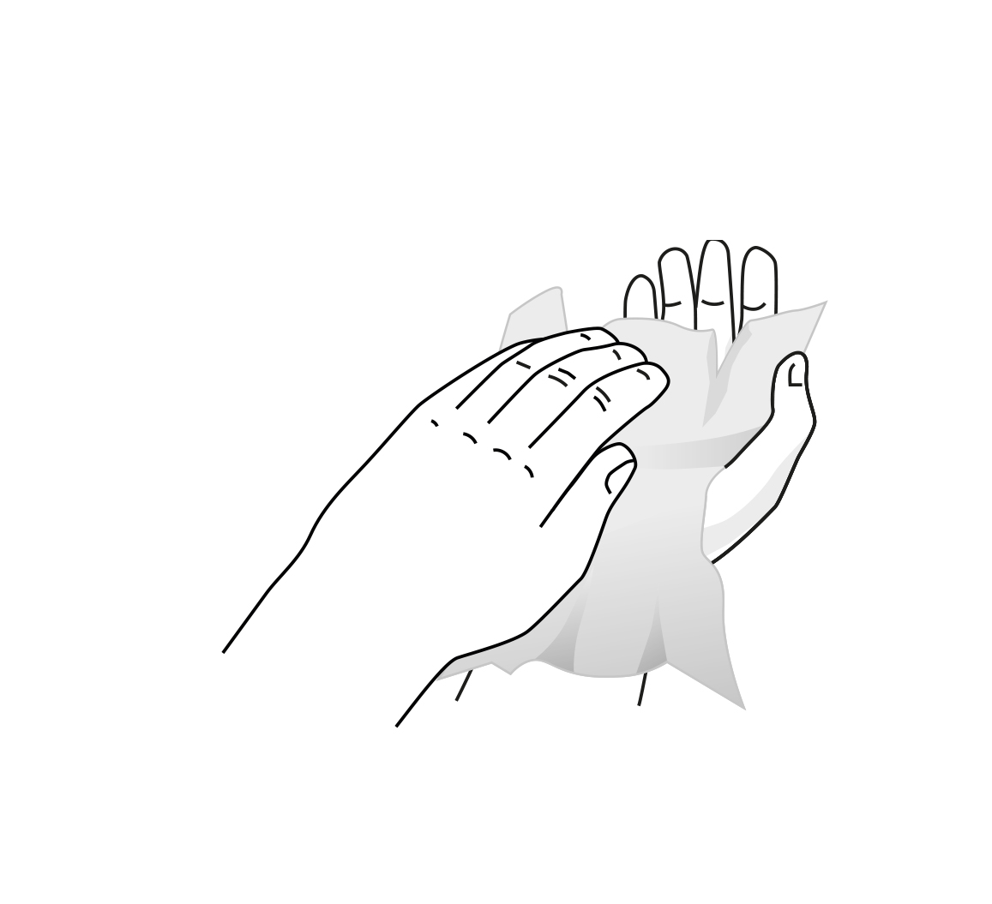

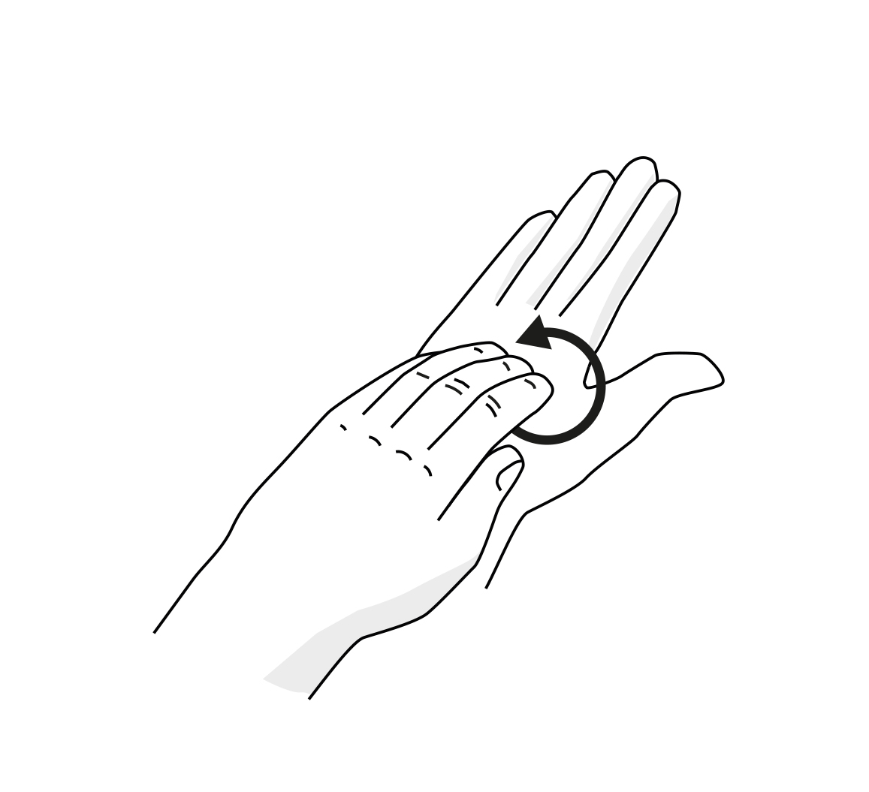
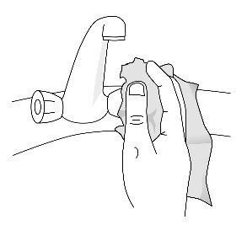
Hände waschen
Dauer des Händewaschens: 40–60 Sekunden
Hände mit Wasser
befeuchten
Ausreichend Seife für beide Hände auftragen
Handflächen kreisend gegeneinanderreiben
Jeweils Handrücken und Handfläche gegeneinanderreiben
Handflächen aufeinander und Finger verschränken für saubere Fingerzwischenräume
Reinigung der Fingerrückseiten
Jeweils den Daumen fassen und mit Drehbewegungen reinigen
Jeweils die Fingerkuppen in der Handinnenfläche reiben
Seife mit Wasser abwaschen
Sorgfältiges Trocknen mit Einmal-Handtüchern
Wasserhahn mittels Einmal-Handtuch schließen
Die Hände sind jetzt sauber
© Saftey Xperts

Slide 8

Die Pflege der Hände
Durch die regelmäßige Anwendung von Seife und Desinfektion kann die Haut an den Händen trocken und gereizt sein:
Individuelle und regelmäßige Pflege ist wichtig!
Pflegende Handcreme verwenden!
Die gesunde Haut gilt als eine sehr wichtige, aber natürliche Barriere!
© Saftey Xperts

Slide 9
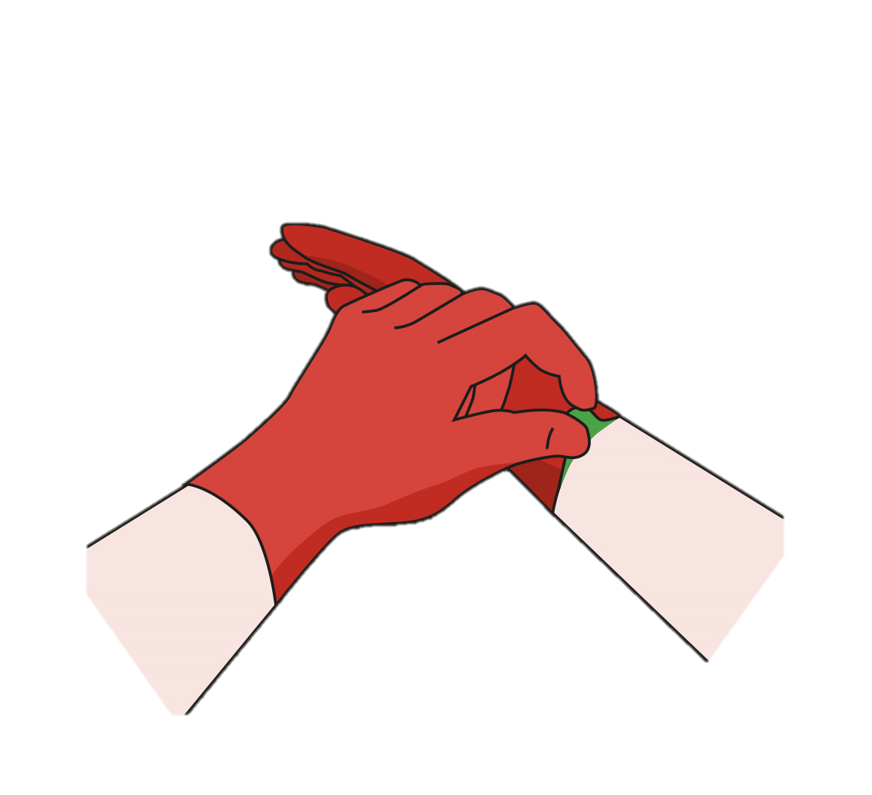
Handschuhe zum Schutz der Hände
Handschuhe bilden eine zusätzliche Barriere, um die Haut an den Händen zu schützen
Handschuhe nur über saubere und trockene Hände ziehen
Wie man Handschuhe richtig an- und auszieht, muss vorher geübt werden, um Ansteckungen zu vermeiden
Handschuhe dürfen nur so lange wie nötig getragen werden
Handschuhe müssten gewechselt werden, sobald sie innen feucht sind
Regelmäßiges Wechseln der Handschuhe ist sehr wichtig!
Einmalhandschuhe sind wirklich nur einmal zu benutzen, denn sonst verlieren sie ihre Schutzwirkung bei mehrmaligem Gebrauch
© Saftey Xperts

Slide 10
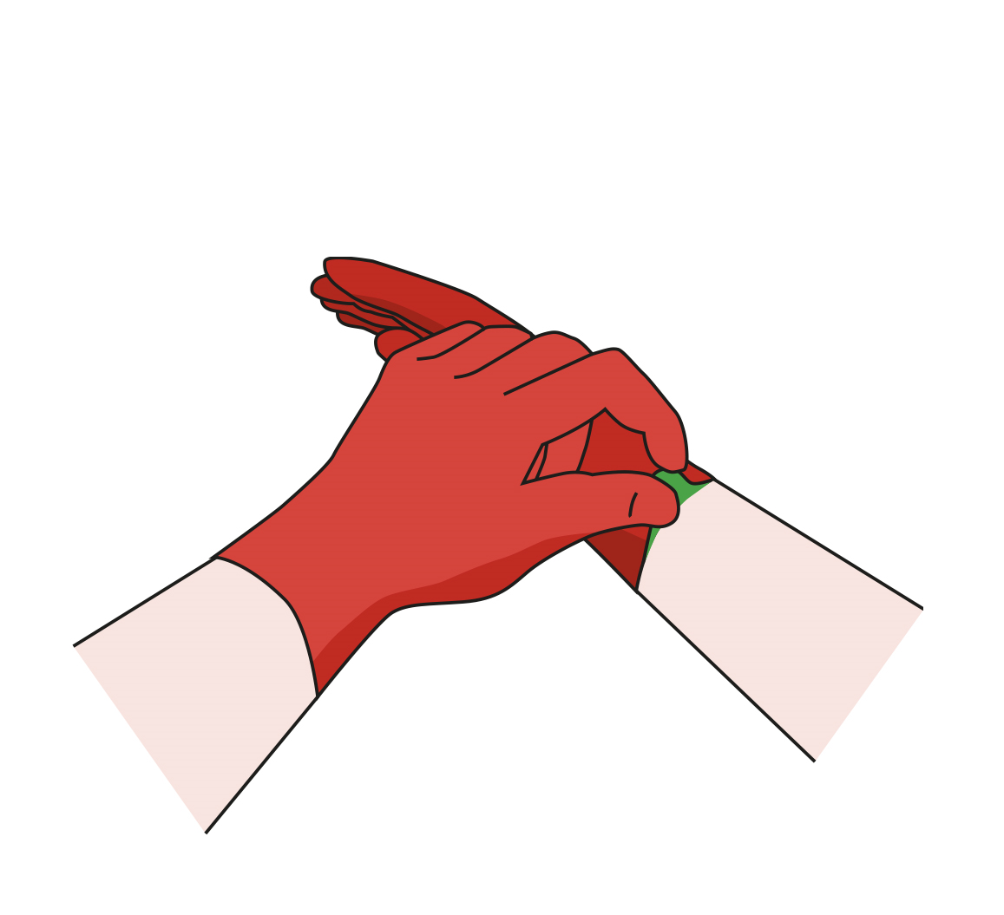
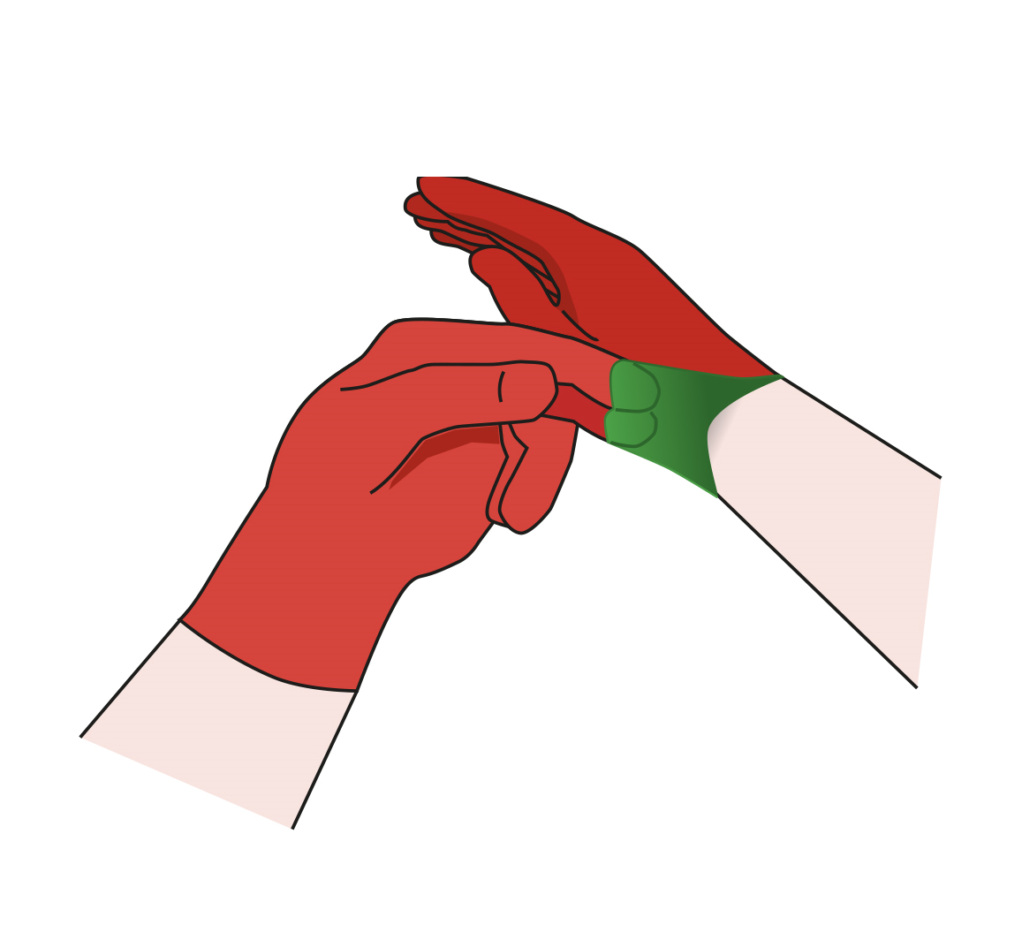
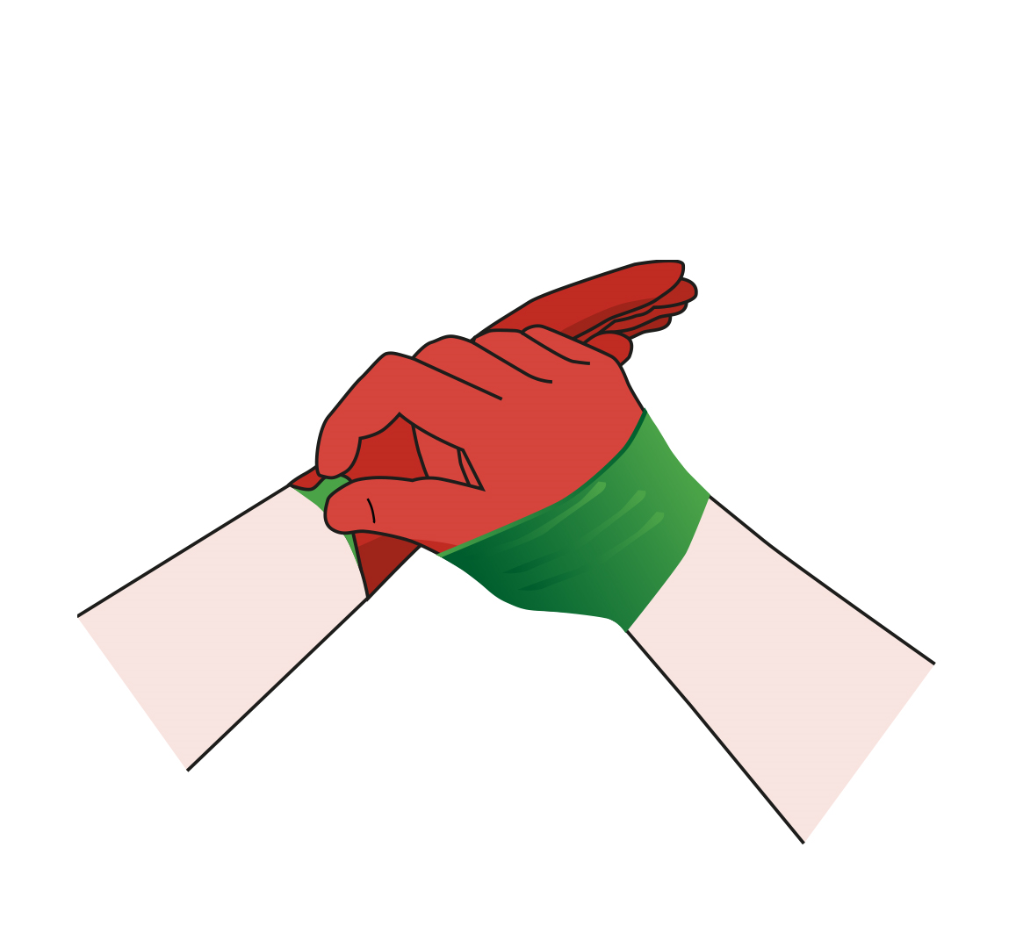
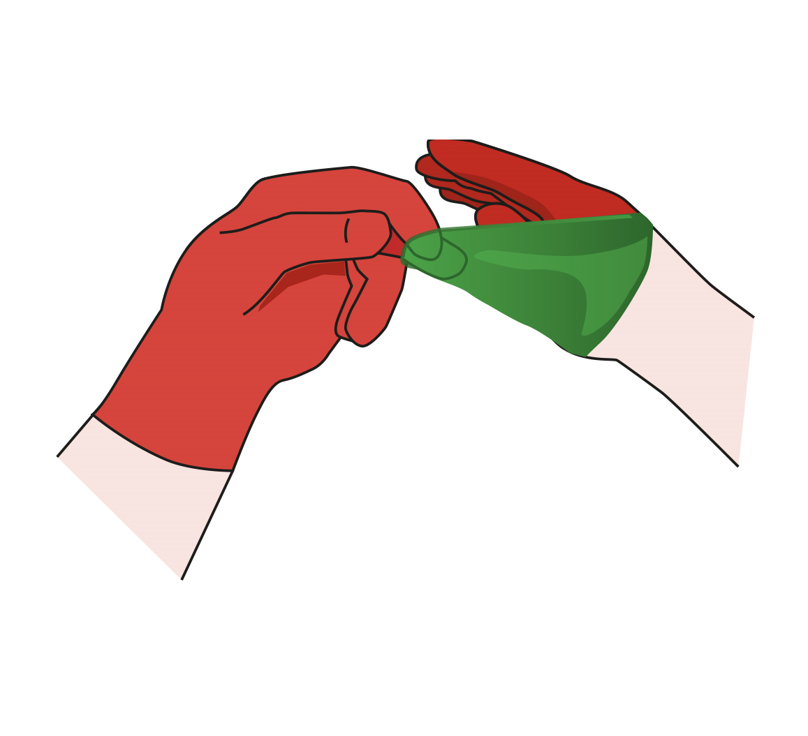
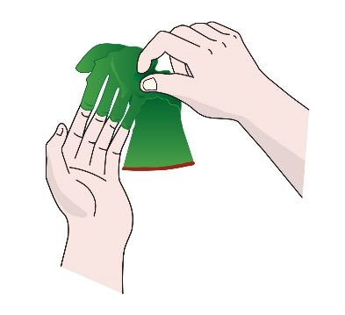
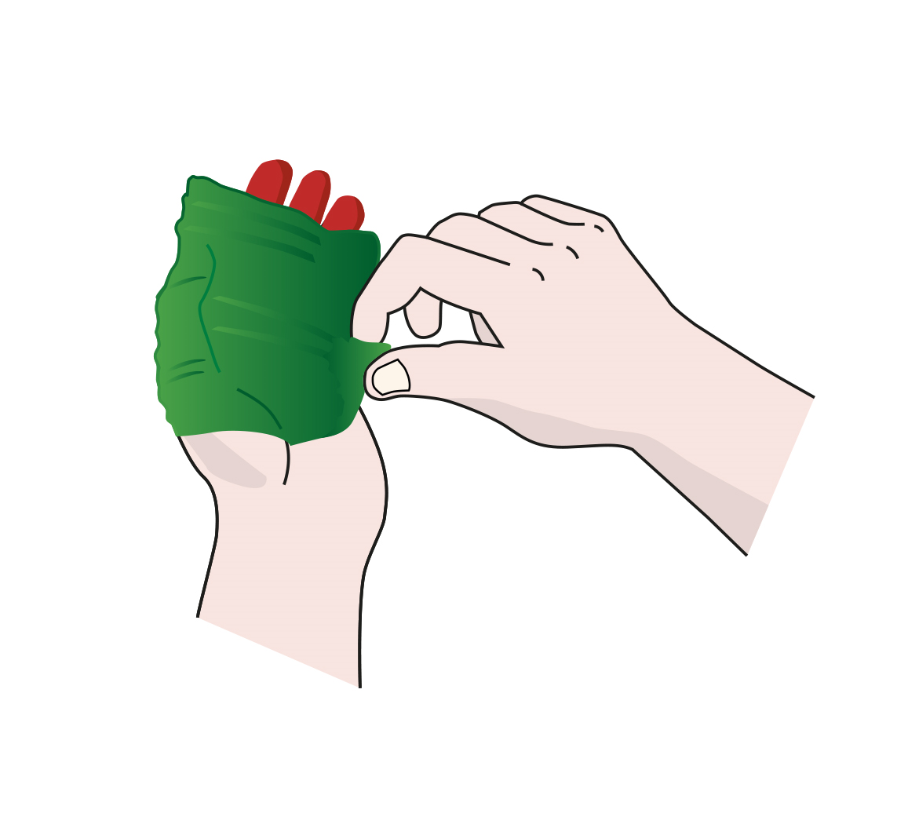

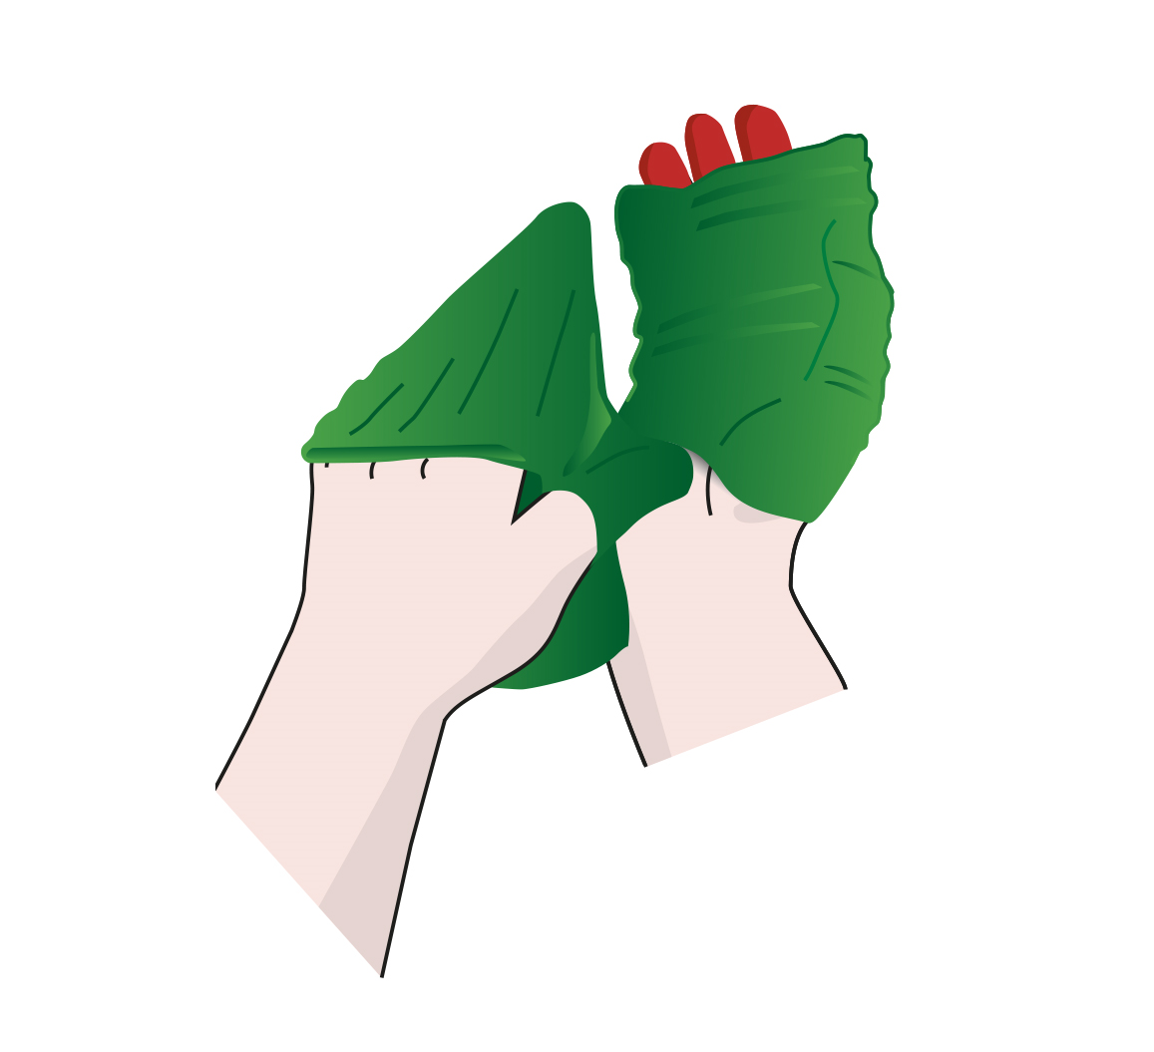
Handschuhe ausziehen
Grundprinzip:
Vermeide eine Kontamination, indem du dir über die reinen (hier grün) und unreinen (hier rot) Bereiche bewusst wirst. Wichtig ist dabei, dass deine Haut nicht mit den unreinen Bereichen (rot) in Berührung kommen. Deshalb gilt: Die Technik muss vernünftig geübt sein!
Wasche oder desinfiziere deine Hände nach dem Ausziehen der Handschuhe.
© Saftey Xperts

Slide 11

Hygiene beim Husten und Niesen
Beim Niesen oder Husten: Mund und Nase unbedingt mit einem Taschentuch bedecken
Falls kein Taschentuch zur Hand ist: in den Oberarm oder die Armbeuge husten/niesen
Einmaltaschentücher verwenden
Sekrete ins Einmaltaschentuch ausspucken
Benutzte Taschentücher richtig entsorgen
Falls Hände mit Atemwegssekret in Berührung kommen, sind diese sofort zu waschen oder zu desinfizieren
In geschlossenen Räumen muss auf ausreichende Luftzirkulation geachtet werden
© Saftey Xperts

Slide 12

Umgang mit spitzen und scharfen Gegenständen
Ein großes Risiko für Infektionen stellen Nadelstichverletzungen und andere Unfälle mit spitzen Gegenständen dar!
Die Spitze einer gebrauchten Nadel darf niemals in Richtung des Körpers gerichtet werden (auch nicht auf gegenüberstehende Personen)
Keine Manipulation (Verbiegen, Abbrechen etc.) an gebrauchten Nadeln vornehmen
Wenn möglich, Sicherheitsnadel verwenden
© Saftey Xperts

Slide 13
Richtige Entsorgung der Kanülen
Kein Recapping! Niemals die Kanülenkappe wieder auf die gebrauchte Kanüle stecken!
Kanülen sind in geeigneten und stich- bzw. schnittfesten Behältern zu entsorgen
Behälter sollen dort aufbewahrt werden, wo diese Gegenstände benutzt werden
Spitze und scharfe Gegenstände nie in den Händen tragen (Tablett oder Nierenschale benutzen)
Richtige Entsorgung der Kanülen bedeutet Vermeidung von Stichverletzungen!

Slide 14
Reinigung von Oberflächen
Zuerst die Oberfläche reinigen, dann immer desinfizieren
Nur geeignete und zugelassene Desinfektionsmittel benutzen
Immer von den „saubersten“ Bereichen ausgehend zu den „schmutzigsten“ Bereichen hin arbeiten
Es sollte niemals trocken gefegt oder gereinigt werden
Staubige und Trockene Lappen sollen nicht ausgeschüttelt
Putzlösungen in regelmäßigen Abständen austauschen, besonders, wenn es sichtbar ist, dass diese verschmutzt sind
© Saftey Xperts

Slide 15
Die wichtigsten Hygienemaßnahme im Überblick
So wenig wie möglich anfassen, um dadurch die Ausbreitung von Keimen und Krankheiten zu vermeiden!
Hände sollen regelmäßig gewaschen oder desinfiziert werden – saubere Hände bilden nämlich die Basis für verantwortungsvolles Handeln!
Handschuhe tragen! Sie schützen und bilden eine natürliche Barriere gegen die Keime!
Oberflächen reinigen!
Achtet bei einer Erkältung besonders auf Hygiene!
Unfälle vermeiden! Vor allem Verletzungen durch Nadelstiche sind ein großes Risiko!
Möglichst wenig mit den Händen das eigene Gesicht, Mund, Augen o. Ä. berühren

